Slide 1

Σχεδιασμός, υλοποίηση και εφαρμογή μεθόδων υπολογιστικής νοημοσύνης, για την πρόβλεψη της ενδογενούς αποδιάταξης στις πρωτεΐνες
Τμήμα Μηχανικών Η/Υ και Πληροφορικής
Καμζόλας Γιάννης

Slide 2
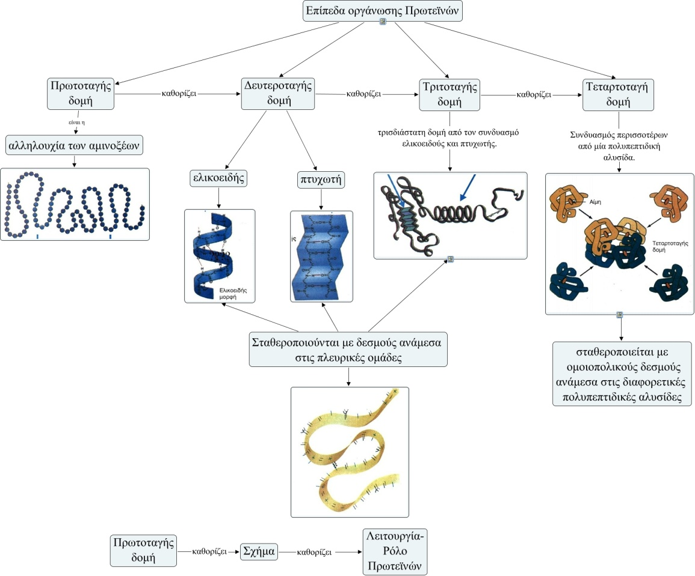
Πρωτεΐνες
Αποτελούνται από αμινοξέα
Ο προσδιορισμός της δομής μιας πρωτεΐνης γίνεται με χρήση της κρυσταλλογραφίας με ακτίνες Χ (X-ray Crystallography)

Slide 3
Ενδογενώς Αποδιατεταγμένες Πρωτεϊνες (IDPs)
Πρωτεΐνες που αποτελούνται πλήρως ή εν μέρει, από τμήματα τα οποία στερούνται σταθερής τρισδιάστατης (3D) δομής
Δεν αναδιπλώνονται σε ένα συγκεκριμένο πρότυπο ακόμα και υπό φυσιολογικές συνθήκες, αλλά εναλλάσσονται μεταξύ ενός συνόλου δομών
Πολλές IDPs φαίνεται να σχετίζονται με διάφορες ασθένειες, όπως ο καρκίνος και οι νευροεκφυλιστικές παθήσεις

Slide 4
Πειραματικές διαδικασίες σε εργαστήρια:
+ Απόδοση 100%
Υπερβολικά αργές
Οικονομικά δυσβάστακτες
Εισαγωγή Βιοπληροφορικής και Μεθόδων Υπολογιστικής Νοημοσύνης
Aλγόριθμοι και μέθοδοι ταξινόμησης:
Απόδοση < 100%
+ Αρκετά γρήγορες
+ Οικονομικές λύσεις

Slide 5
Προηγούμενοι Ταξινομητές
PONDRs
Disopred
RONN
POODLE-S
POODLE-L
DisEMBL
OnD-CRF

Slide 6
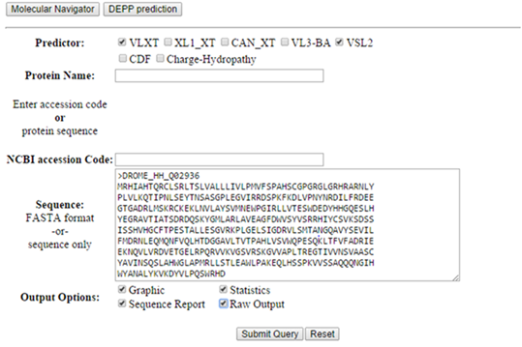
PONDRs

Slide 7
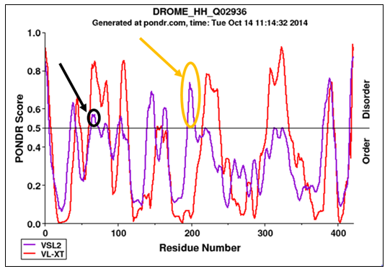

Slide 8
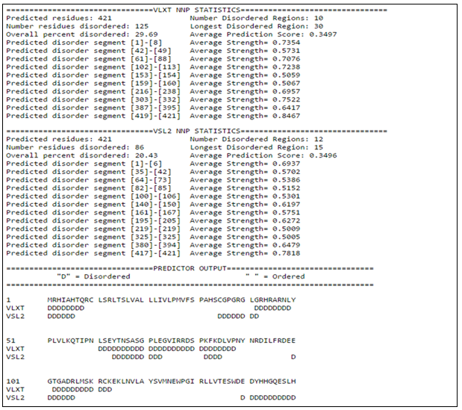

Slide 9
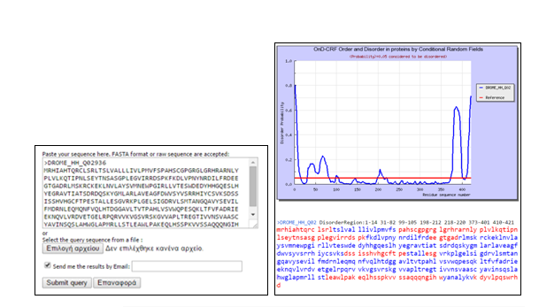
OnD-CRF

Slide 10
Δική μας Μέθοδος Ταξινόμησης
Επιλογή κατάλληλων βάσεων δεδομένων, για συγκέντρωση των δειγμάτων
Επιλογή χαρακτηριστικών
Χρήση GASVR μεθοδολογίας

Slide 11
Σύνολο Δεδομένων
Disprot
690 πρωτεΐνες
344.414 αμινοξέα
Χρησιμοποιήθηκαν 86.389
81.255 θετικά δείγματα
5.134 αρνητικά δείγματα
PDB
124 πρωτεΐνες
67.879 αρνητικά δείγματα
Θα χρησιμοποιηθούν αργότερα

Slide 12
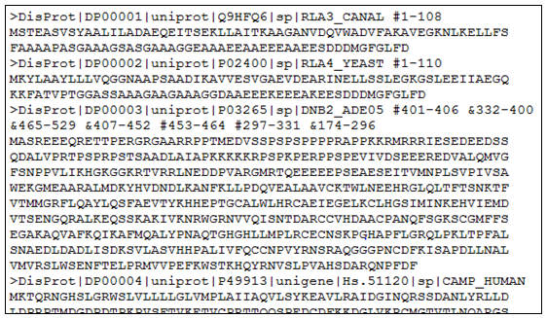
# → Συμβολίζει τις αποδιατεταγμένες περιοχές
Π.χ. #1-108, σημαίνει ότι τα αμινοξέα στις συγκεκριμένες θέσεις είναι αποδιατεταγμένα
& → Συμβολίζει τις διατεταγμένες περιοχές
Π.χ. &332-400, σημαίνει ότι τα αμινοξέα στις συγκεκριμένες θέσεις είναι διατεταγμένα

Slide 13
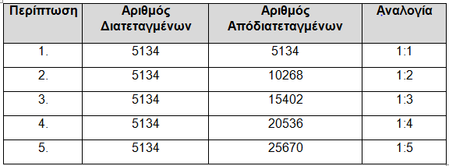
Διαμοιρασμός Δεδομένων
Disprot
5134 αρνητικά (διατεταγμένα) δείγματα
81255 θετικά (αποδιατεταγμένα) δείγματα

Slide 14
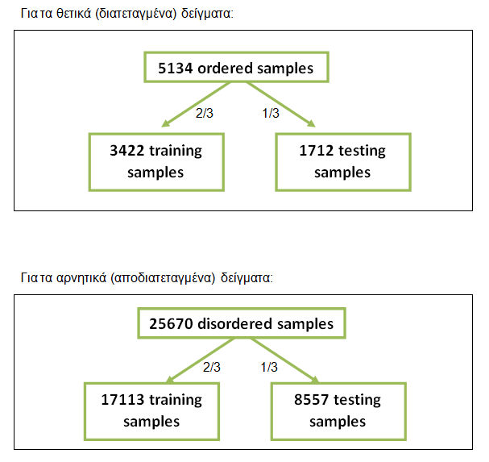
Σύνολα Εκπαίδευσης και Ελέγχου
Τα 2/3 των δύο συνόλων θα χρησιμοποιηθούν σαν δεδομένα εκπαίδευσης και το υπόλοιπο 1/3, σαν δεδομένα ελέγχου
Από το σύνολο των 81255 θετικών δειγμάτων που συγκεντρώθηκαν από την Disprot, χρησιμοποιούνται μόνο τα 25670. Επομένως υπάρχουν 55585 θετικά δείγματα, τα οποία μπορούν χρησιμοποιηθούν στο επόμενο βήμα της διαδικασίας. Ουσιαστικά θα αποτελούν ένα επιπλέον σύνολο δεδομένων, που θα χρησιμοποιηθεί σαν ανεξάρτητο σύνολο ελέγχου (independent test set)

Slide 15
Χαρακτηριστικά
Υδροφοβικότητα (Hydrophobicity)
Καθαρό Φορτίο (Net Charge)
Ομάδες Υδροφοβικών Αμινοξέων (Hydrophobic Clusters)
Πολυπλοκότητα της Ακολουθίας (Sequence Complexity)
Συχνότητα Εμφάνισης των Αμινοξέων (Aminoacid Frequency)

Slide 16
Χαρακτηριστικά
Προσβάσιμη Επιφάνεια του Διαλύτη (Solvent Accessibility)
Buried/Exposed Aminoacids
Άλφα Έλικες (Alpha Helix)
Βήτα Πτυχωτές Επιφάνειες (Beta sheet)
Σπείρες (Loops/Coils)

Slide 17
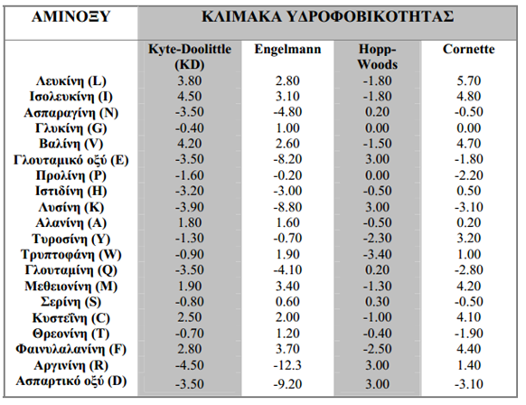
Υδροφοβικότητα
Υψηλή τιμή υδροφοβικότητας→ Αποδιάταξη
Χαμηλή τιμή υδροφοβικότητας→ Διάταξη
LNGNAA…LN
[3.80, -3.50 , -0.40, -3.50 , 1.80, 1.80, … , 3.80, -3.50]

Slide 18
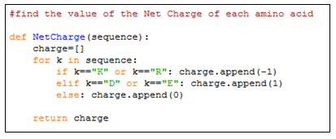
Καθαρό Φορτίο
Net Charge
K → -1
R → -1
D → 1
E → 1
Χαμηλή τιμή καθαρού φορτίου→ Αποδιάταξη
Υψηλή τιμή καθαρού φορτίου → Διάταξη
LNKNDA…KE
[ 0, 0 , -1, 0 , 1, 0, … , -1, 1]

Slide 19
Ομάδες Υδροφοβικών Αμινοξέων
V,I,L,F,M,Y,W →1
P →2
Υπόλοιπα→0
Π.χ.
A G E K K I S V V L Q L E K E E Ε
0 0 0 0 0 1 0 1 1 1 0 1 0 0 0 0 0

Slide 20
Μια υδροφοβική ομάδα, ξεκινάει και τελειώνει, είτε με "0000", είτε με "2". Θα αποτελείται από μια ακολουθία "0" και "1" με μέγιστο τρία συνεχόμενα "0". Είναι εμφανές ότι δεν γίνεται να περιέχει "2" στο εσωτερικό της, επειδή μια τέτοια τιμή θα σημαίνει είτε την αρχή είτε το τέλος της.
A G E K K I S V V L Q L E K E E Ε
0 0 0 0 0 1 0 1 1 1 0 1 0 0 0 0 0
1^{η} προσέγγιση
0 0 0 0 0 1 1 1 1 1 1 1 0 0 0 0 0
2^{η} προσέγγιση
0 0 0.125 0.25 0.5 1 1 1 1 1 1 1 0.5 0.25 0.125 0 0

Slide 21

Πολυπλοκότητα της Ακολουθίας
Όπως ορίζεται από την εντροπία του Shannon
H εντροπία δεν χρησιμοποιήθηκε σε ολόκληρη την ακολουθία, αλλά σε τυχαία παράθυρα, με την αντίστοιχη τιμή που προκύπτει να δίνεται στο αμινοξύ που βρίσκεται στο κέντρο του παραθύρου.
Το k αντιπροσωπεύει το συνολικό αριθμό των αμινοξέων στο παράθυρο, ενώ το p_{i} αποτελεί την συχνότητα εμφάνισης του αμινοξέος στη θέση i (αναφερόμαστε κάθε φορά στο συγκεκριμένο παράθυρο).

Slide 22
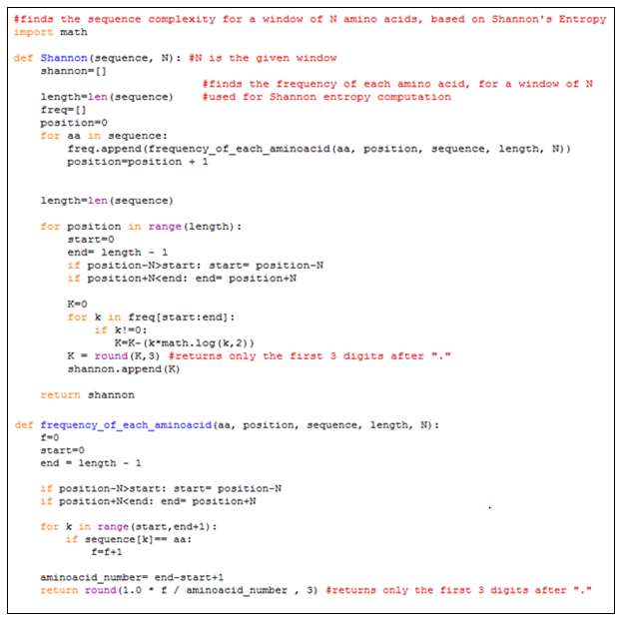

Slide 23
Συχνότητα εμφάνισης των αμινοξέων
Τα αμινοξέα V, I, L, F, M, Y, W, δίνουν συχνότερα το παρόν στις διατεταγμένες περιοχές απ ότι στις αποδιατεταγμένες
Όλα τα υπόλοιπα αμινοξέα, εκτός από τα H, N και D, εμφανίζονται σε μεγαλύτερο βαθμό στις αποδιατεταγμένες περιοχές και ιδιαίτερα τα A, S και P.

Slide 24
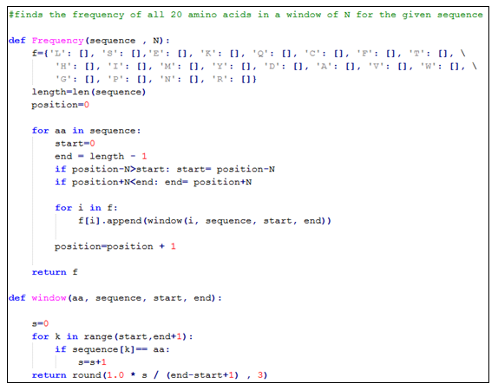
Tο μήκος παραθύρου θα είναι 2Ν+1. Δηλαδή, από την θέση στην οποία κάθε φορά είναι κεντραρισμένο το παράθυρο, χρησιμοποιούνται Ν αμινοξέα αριστερά και άλλα Ν δεξιά. → 20 χαρακτηριστικά Η διαδικασία επαναλαμβάνεται 5 φορές (Ν= 20, 25, 30, 35, 40) → 20 χαρακτηριστικά * 5 φορές = 100 χαρακτηριστικά

Slide 25
Net SurfP
Προσβάσιμη επιφάνεια του διαλύτη
Απόλυτη (ASA)
Σχετική (RSA)
Δευτεροταγής Δομή
Alpha helix
Beta sheet
Loops/Coils
Εσωτερικό ή Εξωτερικό αμινοξύ
Buried/ Exposed

Slide 26
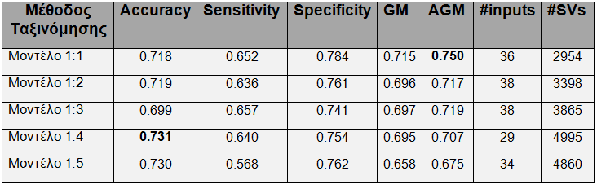
Απόδοση Ταξινομητή

Slide 27
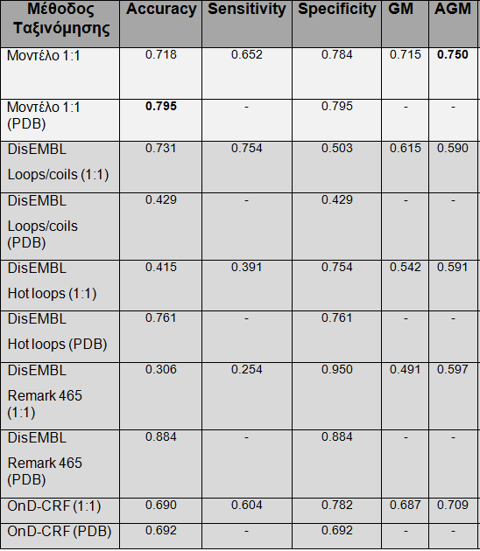
Σύγκριση

Slide 28
Μελλοντική Εργασία
Ανάπτυξη ενός εύχρηστου διαδικτυακού εργαλείου, για την αποτελεσματική πρόβλεψη των ενδογενώς αποδιατεταγμένων πρωτεϊνικών περιοχών, που θα δίνει τη δυνατότητα εισαγωγής πολλών πρωτεϊνών ταυτόχρονα.
Χρήση της συγκεκριμένης μεθοδολογίας για χαρακτηρισμό ολόκληρων περιοχών (στην συγκεκριμένη προσέγγιση το κάθε αμινοξύ αξιολογείτο ως διατεταγμένο ή αποδιατεταγμένο, ανεξάρτητα από τα υπόλοιπα).
Εκτέλεση περισσότερων πειραμάτων για ασφαλή αξιολόγηση του ταξινομητή και ασφαλή σύγκριση με τις αποδόσεις των υπολοίπων διαθέσιμων διαδικτυακών εργαλείων.

Slide 29
Μελλοντική Εργασία
4. Στατιστική ανάλυση του αριθμού των επιλεγμένων χαρακτηριστικών και ερμηνεία των αποτελεσμάτων σε συνεργασία με επιστήμονες του κλάδου της Βιοχημείας, για πιο ασφαλή βιολογικά συμπεράσματα.
5. Εφαρμογή του μοντέλου ταξινόμησης σε μεταλλάξεις γονιδίων και σύγκριση αρχικών και παραγόμενων πρωτεϊνών, όσον αφορά τις διατεταγμένες και αποδιατεταγμένες περιοχές.
6. Μελέτη της συσχέτισης του καρκίνου και της πρωτεϊνικής αποδιάταξης και πιθανή πρόβλεψη καρκινικών συμπεριφορών από ένα εξελιγμένο μοντέλο του ταξινομητή μας.

